Slide 1
電腦視覺原理及應用簡介
Lab5
Edge Detection

Slide 2
Edge Detection
cv2.Laplacian()
cv2.Sobel()
cv2.Canny()

Slide 3
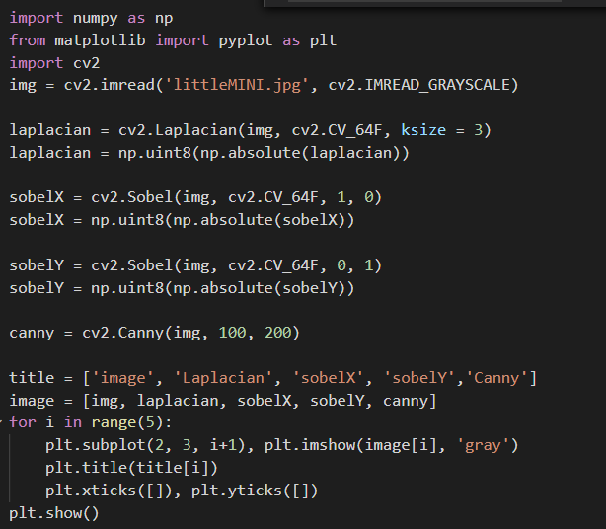
Edge Detection
Notes:
這三個函數除了須使用灰階影像之外，亦須指定輸出的影像浮點格式CV_64F，為什麼是使用64bits而非灰階的8bits呢？因為過程需進行black-to-white及white-to-black兩種轉換，在微分的梯度計算（gradient）中black-to-white屬於正向的運算而white-to-black則是負向，灰階的8bits格式僅能儲存0-255的正值從黑到白的邊界導數是正數,白到黑是負數。如果影象的深度資訊是np.int8,負值全部會變成0,這樣會丟掉邊界資訊。計算完後，注意在接下來須取其絕對值並轉為8bit的灰階資訊。
Canny的使用相當簡單，傳入影像參數並指定兩個門檻參數threshold1與threshold2，意思是，圖形的任一點像素，若其值大於threshold2，則認定它屬於邊緣像素，若小於threshold1則不為邊緣像素，介於兩者之間則由程式依其像素強度值運算後決定。

Slide 4
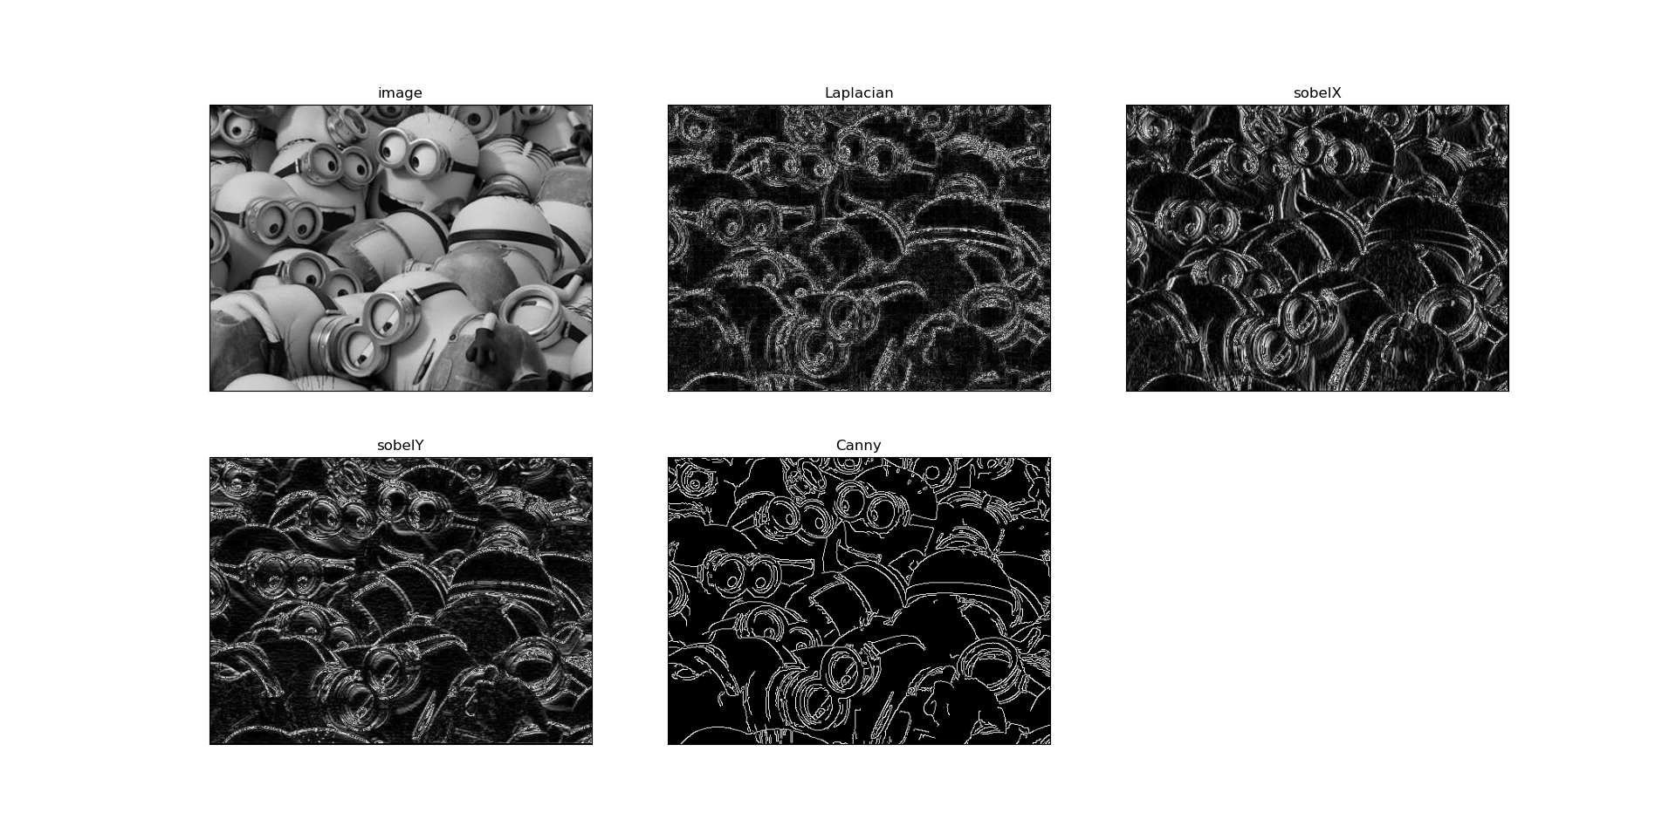
Edge Detection

Slide 5


Assignment
請自行寫程式，實現Sobel function，不可以用 cv2.Sobel()。
Horizontal edges of Sobel
Vertical edges of Sobel
Combined1:
Combined2:

Slide 6
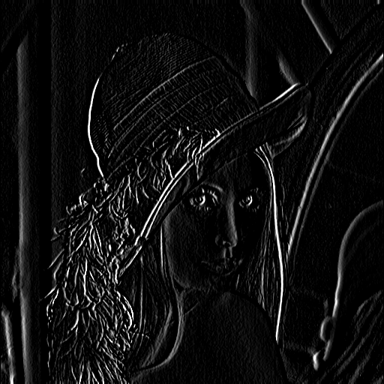
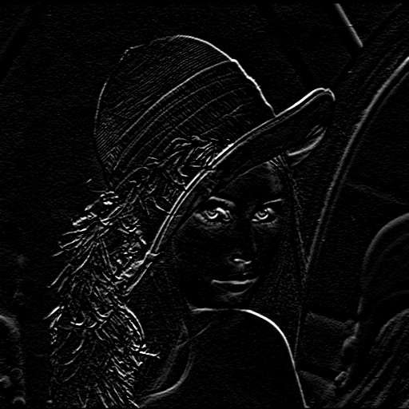


Sobelx Sobely
sobelGrad sobelCombined

Slide 7
reference
https://docs.opencv.org/3.4/d2/d2c/tutorial_sobel_derivatives.html

